Slide 1
РАДОМИР ЂОРЂЕВИЋ (1940 - 2022)
Слободан Нинковић
Астрономска Опсерваторија у Београду, Волгина 7, Звездара
sninkovic@aob.rs

Slide 2
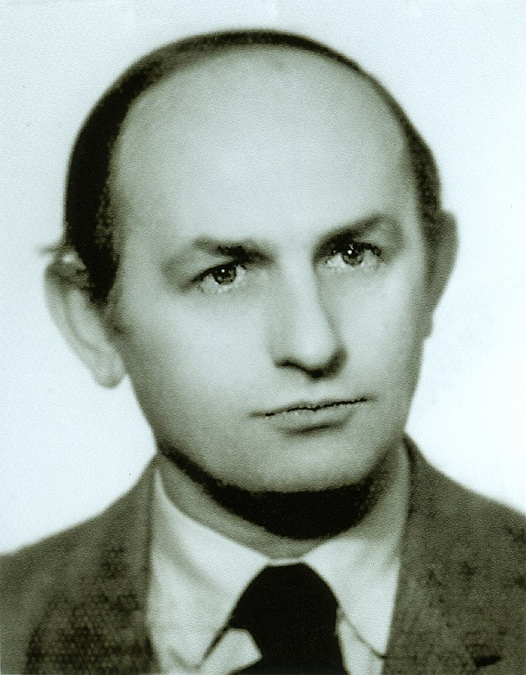
Радомир Ђорђевић је рођен у засеоку Белчине делу
села Брод које припада општини Црна Трава, у
Јабланичком округу, 17. новембра 1940. године.
Гимназију и студије филозофије завршио је у Београду.

Slide 3
Од 1. октобра 1965. године па све до пензије био је
запослен на Природно-математичком факултету
Универзитета у Београду, тј. после распада тог
факултета, на Физичком факултету. Степен доктора
наука је стекао 1980. године, после усавршавања у
Пољској, на Универзитету у Нишу (Филозофски
факултет); наслов „О улози хипотезе у науци“.

Slide 4
Предмет рада Радомира Ђорђевића била је филозофија
и историја науке, пре свега природних и математичких
наука. Уочљиво је да се посебно интересовао за
стваралаштво научника и филозофа на тлу Русије
(пример проучавање доприноса руских космиста) за
шта је добио и признања – три плакете Руског
културног центра у Београду.
Такође је марљиво скупљао грађу о раду српских
мислилаца, а знатан део тога је и објавио.

Slide 5
Главна дела Радомира Ђорђевића
Философија и наука, Јефимија, Београд, 1994.
Увод у философију физике, Јасен, Београд, 2004.
Од интуиције до хипотезе, изабрани списи из
Философије науке, Институт за филозофију
Филозофског факултета, Београд, 2006
Човек, вредности и историја, изабрани списи из
практичке и српске философије, Институт за
филозофију Филозофског факултета, Београд, 2006.
Студије о руској философији, I-II-III, ICNT, Београд,
2007-2011.

Slide 6
Радомир Ђорђевић и скупови „Развој астрономије
код Срба“
Члан Научног одбора.
Објављена саопштења
Миланковићеве философске идеје и њихова
Актуелност, Развој астрономије код Срба I, Публ.
Астрон. опсерв. Београд, 1997, 56, 171-178.
Почеци философије науке у Србији: Светомир Ристић,
Развој астрономије код Срба II, Публ.
Астрон. опсерв. Београд, 2002, 72, 71-76.

Slide 7
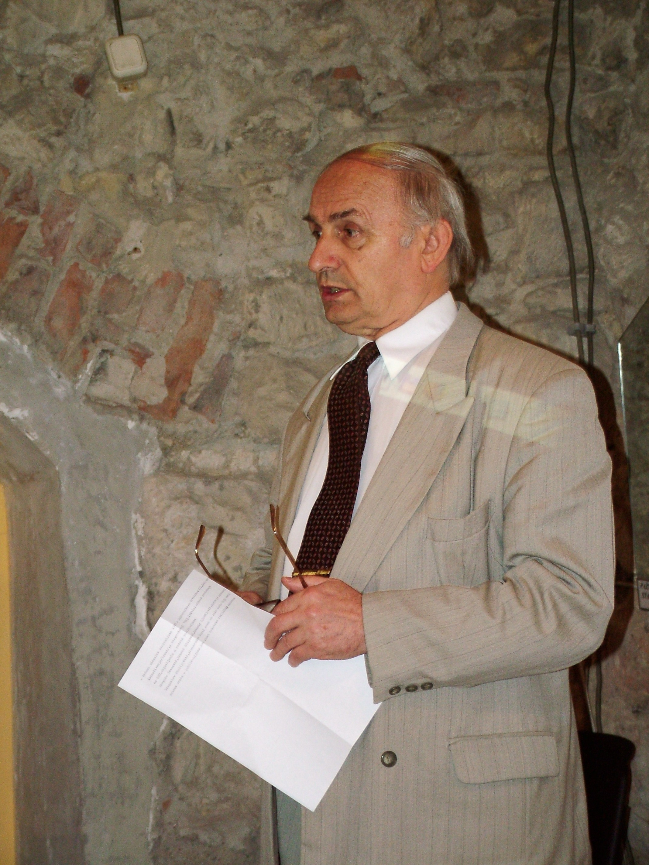

Slide 8
Философија науке Косте Стојановића, Развој
астрономије код Срба III, Публ. АД „Руђер Бошковић“,
2005, 6, 283-292.
Развој физике и астрономије у Србији: допринос
Светозара Д. Видаковића, Развој астрономије код
Срба III, Публ. АД „Руђер Бошковић“,2005, 6, 293-300,
са С. Нинковићем.
Никола Тесла и астрономија, Развој астрономије
код Срба IV, Публ. АД „Руђер Бошковић“,
2007, 7, 227-233, са Ј. Милоградов-Турин и С.
Нинковићем.

Slide 9
Став Младена Берића према календару, Развој
астрономије код Срба V, Публ. АД „Руђер Бошковић“,
2009, 8, 501-508, са М. С. Димитријевићем.
Дисертација Борислава Лоренца (1883-1975)
„Философија природе Андре-Мари Ампера“, Развој
астрономије код Срба VI, Публ. АД „Руђер Бошковић“,
2011, 10, 467-471, са С. Нинковићем.
Александар Леонидович Чижевски (1897-1964) О
улози космичких чинилаца у историји човечанства,
Развој астрономије код Срба VI,
Публ. АД „Руђер Бошковић“, 2011, 10, 473-477.

Slide 10
Антон Панекук – историчар астрономије, Развој
астрономије код Срба VII, Публ. АД „Руђер Бошковић“,
2014, 13, 619-624, са М. С. Димитријевићем.
Из наше научне и филозофске мисли: Миливоје С.
Добросављевић (1875-1950), Развој астрономије
код Срба X, Публ. АД „Руђер Бошковић“, 2019, 19,
367-373, са С. Нинковићем.

Slide 11
ХВАЛА НА ПАЖЊИ

